Slide 1

竖屏技术架构设计
Zhonglong Chen

Slide 2
功能范围描述（逻辑流程）
0度
Android系统旋转屏幕方向
180度
悬浮窗
Activity
入口
显示设置
默认移动悬浮窗位置在屏幕可见范围内
默认销毁重建
90度
270度

Slide 3
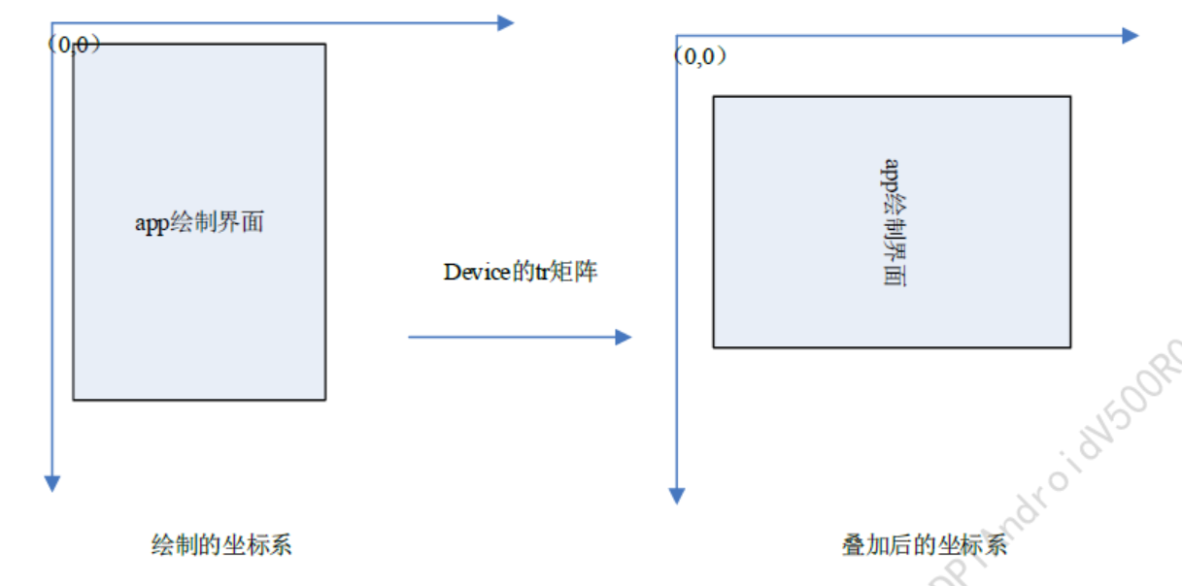
实现方法（原理框图）
竖屏，也就是Android的旋转显示，主要运用于广告机。Android的旋转，包括图形UI的旋转，鼠标和遥控器的旋转及媒体旋转。上图为竖屏UI的绘制坐标系和显示坐标系。

Slide 4
实现方法（具体描述）
方案依据Android原生的旋转原理设计，在Android启动时，根据设置旋转配置项，来设置旋转的方向和宽高比信息，Android原生旋转系统根据这两个值，更新对应的display等信息，达到旋转的目的。
App在竖屏绘制时，使用竖屏的layout布局和资源，按前图的坐标的坐标系；显示时，根据旋转后的方向和display等信息计算出Device的tr变换矩阵，根据变换矩阵进行坐标系变换，将多层layer叠加到屏幕上显示。
UI及遥控器本身为Android原生，不需做额外适配；硬鼠标是海思自研部分，需要适配，在显示时要根据变换矩阵进行坐标变换。

Slide 5
实现方法（具体描述）
提供配置项，如下： setprop persist.sys.screenorientation landscape 横屏/0度 setprop persist.sys.screenorientation portrait 竖屏/90度 setprop persist.sys.screenorientation seascape 180度 setprop persist.sys.screenorientation upsideDown 270度 注意：显示设置中90/270度配置与海思定义是相反的，系统设置是按逆时针方向旋转，海思是顺时针方向旋转
生效方式
重启
调用Android内部接口：setprop persist.sys.screenorientation landscape

Slide 6
实现方法（具体描述）
系统层修改 开机LOGO 开机视频/开机动画 硬鼠标
应用层修改 一般来说，各应用按Android原生做横竖屏适配就可以满足需求，部分应用有特殊修改的才在此说明。包括： 截屏

Slide 7
实现方法（开机LOGO）
林鹏/黄祥

Slide 8
实现方法（开机视频）
林鹏/黄祥

Slide 9
实现方法（开机动画）
林鹏/黄祥

Slide 10
实现方法（开机动画）
AOC：packages/apps/Settings/src/com/android/settings/FallbackHome.java
PHP：vendor/tpv/apps/tpvSettings/tpvSettings/src/com/android/settings/FallbackHome.java
目标：开机动画完成后显示一张静态图，替换“android正在启动”提示语
因Launcher启动前，Android屏幕一直都是横屏的，故需要读取用户设置的屏幕方向，设置对应角度旋转的layout布局。
108 String screenorientation = SystemProperties.get("persist.sys.screenorientation", "");
109 if ("portrait".equals(screenorientation)) {
110 setContentView(R.layout.fallback_home_portrait);
111 } else if ("upsideDown".equals(screenorientation)) {
112 setContentView(R.layout.fallback_home_upsidedown);
113 } else if ("seascape".equals(screenorientation)) {
114 setContentView(R.layout.fallback_home_seascape);
115 } else {
116 setContentView(R.layout.fallback_home);
117 }
118 }

Slide 11
实现方法（硬鼠标）
林鹏

Slide 12
实现方法（截屏）
调用海思 SurfaceControl.screenshot 接口截屏，一直都是横屏的，故裁剪前需将图片旋转成对应的角度。
634 private static Bitmap rotateBitmap(Bitmap bm, boolean r) {
635 int degree = 0;
636 if ("portrait".equals(SystemProperties.get("persist.sys.screenorientation", ""))) {
637 degree = -90;
638 } else if ("upsideDown".equals(SystemProperties.get("persist.sys.screenorientation", ""))) {
639 degree = 90;
640 }
641
642 if (r && degree != 0) {
643 Matrix m = new Matrix();
644 m.setRotate(degree, (float) bm.getWidth() / 2, (float) bm.getHeight() / 2);
645 return Bitmap.createBitmap(bm, 0, 0, bm.getWidth(), bm.getHeight(), m, true);
646 } else {
647 return bm;
648 }
649 }

Slide 13
技术风险及解决方向
因开机过程在启动Launcher之前，Android一直都是横屏状态，直到开机完成才旋转成用户设置的方向，故开机动画结束前会看到画面旋转的过程，体验不佳，改用开机视频可以规避此问题。

Slide 14
性能设计目标
1. 前台运行时，系统资源消耗目标（CPU %, Memory usage）
无
2. 后台运行时，系统资源消耗目标（CPU %, Memory usage）
无
3. 其他关键指标（由本功能owner提出）
1、设置屏幕方向时，切换时间小于2秒；

Slide 15
功能实现所需的其他依赖 （Server/API/开源Lib）
# | 需求描述 | 联络窗口 | 收费状况
1
2
3
4
5
6

Slide 16
Thank you

Slide 17
附录 appendix
设计时需提前考虑的可能使用场景：
锁屏时的情况
系统开机后/重新启动后的情况
是否支持悬浮窗的情况
多用户的情况
缩小屏幕情况
被其他app弹出窗口中断的情况（来电，短信，后台apk安装窗口）

